Slide 1
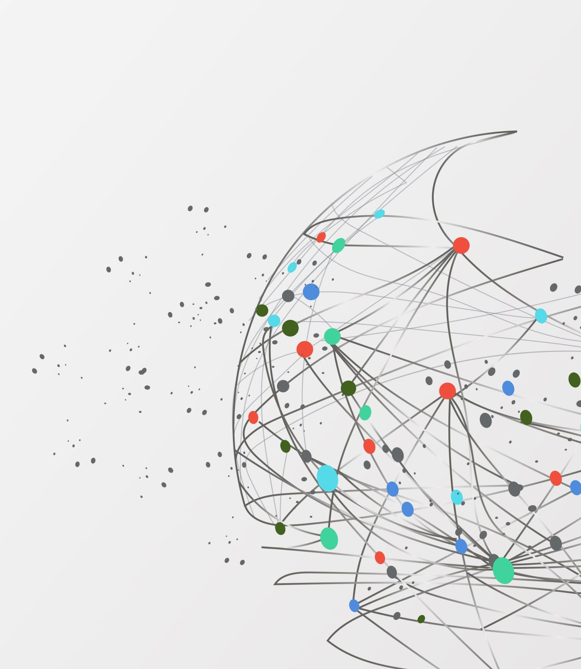
Вплив молодіжних субкультур та інтернет-розваг на свідомість підлітка.
Соціальний педагог коледжу – Наумкіна О.В.

Slide 2
Субкультура - соціальне угрупування, кожен з його представників сам себе до нього зараховує.
Члени такого угрупування можуть формувати групи безпосереднього спілкування (компанії, клуби, тусовки), але їхній зв'язок одне з одним може відбуватися і віртуально, завдяки захопленню одним героєм.

Slide 3
Характеристики молодіжних субкультур:
Специфічній стиль життя і поведінки;
Наявність власних норм, цінностей, картини світу, які відповідають вимогам певних соціальних категорій молоді;
протиставлення собі решті суспільства;
Зовнішня атрибутика, яка має символічне значення;
Ініціативний центр.

Slide 4
Класифікація неформалів
Пов'язані з музикою: рокери, металісти, панки, готи, репери, транс-культура;
відрізняються певним світоглядом і способом життя: готи, хіппі, індіаністи, панки, растамани, емо.
Пов'язані із спортом: спортивні фанати, ролери, скейтери, байкери, дрег рейсери, паркур
Пов'язані з іграми, відходом в іншу реальність: рольовики, толкієністи, геймери;
Пов'язані з комп'ютерними технологіями: хакери, юзера, геймери;
асоціальний налаштовані групи: панки, скінхеди, гопники, нацисти, періодично: футбольні фанати і металісти;
Релігійні об'єднання: сатаністи, секти, кришнаїти;
Субкультура мас або контркультура: гопники

Slide 5
Korean pop (K - pop)- музичний жанр, що виник у Південній Кореї і увібрав у себе елементи західного електропопу, хіп-хопу, танцювальної музики та сучасного ритм-н-блюзу.
Панки - молодіжна субкультура, представники якої ходять з індіанськими ірокезами на головах.. Дійсні панки не можуть працювати. Вони просто не можуть дозволити собі працювати на «гниле», із їхньої точки зору, суспільство. Дрібна крадіжка і жебрацтво - ось джерела їх доходу.
Скінхе́ди — збірна назва представників молодіжної субкультури. Вважається, що 1969 рік був піком популярності цієї субкультури. Ніхто і ніколи не любив скинхедів за їх агресивність. Суспільство вважало їх головорізами і хуліганами, відморозками і покидьками. Перші скіни не мали ніякого відношення до расизму.

Slide 6
У́льтрас — тип футбольних фанатів, відомі своєю фанатичною підтримкою футбольного клубу.
Геймери — це прихильники комп'ютерних ігор, які вбачають в іграх сенс свого життя. Найчастіше геймерами є підлітки. Фактично гра у підлітка займає увесь вільний від навчання час.
Dead inside - субкультура дотерів-анімешників, так як її представники люблять грати в розраховані на багато користувачів ігри і дивляться японську мультиплікацію.
Casuals (футбольні фанати) -особи, які порушують громадський порядок, пов'язуючи свої дії з футбольними пристрастями і обґрунтовуючи їх ними. Як правило, злочини на ґрунті футбольного хуліганства здійснюються до або після футбольних матчів, а також у місцях великих скупчень футбольних уболівальників.

Slide 7
ПВК "Редан"
довге фарбоване волосся,
вподобання до «аніме»
перебування у відповідних групах «Телеграм» і «TikTok»
виступають проти футбольних фанатів, мігрантів і вихідців із Кавказу

Slide 8
Організатори створюють телеграм-канали та закликають молодих людей брати участь у масових бійках.
Планують усе чітко:
розподіл на групи,
точки зборів кожної,
інформатори на місцях.

Slide 9
Основними центрами проведення зборів підлітків визначають людні місця:
площі,
торговельні центри,
центральні частини міст тощо.
Учасники скоюють бійки прямо біля вказаних людних місць.

Slide 10
Чому підлітки?
Якщо дії підлітка мають руйнівний характер, спрямований на себе, своє здоров’я, зовнішній світ – це деструктивна поведінка;
особливості будови мозку;
не може самостійно реалізувати свої бажання;
бракує батьківської уваги і підтримки;
перебування в мережі Інтернет не контролюється.

Slide 11
КОМП’ЮТЕРНА ЗАЛЕЖНІСТЬ –
негативний психологічний
наслідок
надмірного й
неконтрольованого
захоплення підлітка
комп’ютерною
грою та Інтернетом.

Slide 12
Кілька фактів про інтернет-залежність
Самостійно тільки близько 20% дітей можуть перерости цю проблему.
Вчені підрахували, що 10% користувачів Інтернету є залежними. У деяких країнах (Великобританія, США, Японія) вже відкрили лікарні для лікування інтернет-залежності.
У Фінляндії не беруть в армію з діагнозом «комп’ютерна залежність».
Довге знаходження перед монітором може викликати порушення зору, постави, зниження імунітету, головні болі, апатію, дратливість, втому, безсоння. Доросла людина відчуває себе «вичавленим і спустошеним» після кількох годин роботи за комп’ютером, що ж говорити про підлітка.

Slide 13
Основні типи нтернет - залежності
Нав’язливий веб-серфінг
Пристрасть до віртуального спілкування та віртуального знайомства
Ігрова залежність
Нав’язлива фінансова потреба
Пристрасть до перегляду фільмів через Інтернет
Кіберсексуальна залежність - нав’язливий потяг до відвідування порносайтів.

Slide 14
Веб-серфінг
нескінченні подорожі по Всесвітній павутині, пошук інформації.

Slide 15
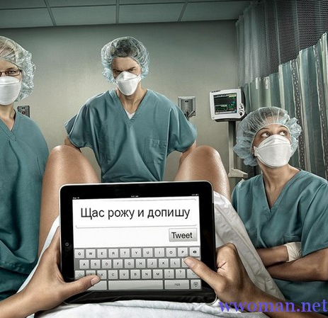
Залежність від он-лайн спілкування
Ця залежність пов'язана з надмірною любов'ю до спілкування, або його нестачею. Також може бути викликана браком часу на реальне спілкування.

Slide 16
Кіберсексуальна залежність
Нав'язливий потяг до відвідування порносайтів і заняття кіберсексом.
(не дарма ж порно сайти приносять найбільший дохід їх власникам).

Slide 17
Нав'язлива фінансова потреба
Гра по мережі в азартні ігри, непотрібні покупки в інтернет-магазинах або постійні участі в інтернет-аукціонах.

Slide 18
Ігрова залежність
Вченими висунуто 3 основні версії виникнення ігроманії:
Перша відображає теорію Зігмунда Фрейда, згідно з якою людина захоплюється грою через нестачу материнської турботи і любові в дитячому віці.
Інша версія полягає в фізіологічних показниках: ігроманія може виникнути внаслідок зниження в організмі рівня дофаміну, який відповідає за відчуття задоволення.
Остання версія, яку пропонують нам учені, - особливості характеру або склад психіки. Просто на даний момент людина не задоволена своїм життям, а занурення в гру допомагає йому розслабитися і ні про що не думати за винятком гри

Slide 19
Статистика так розподіляє мережеві послуги за частотою інтернет-залежності:

Slide 20
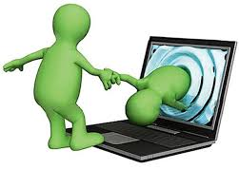
Стадії Інтернет-залежності:
I стадія - це легкий розлад. Через захоплення новою іграшкою підліток перестає займатися іншими видами діяльності.
II стадія - наростання симптомів. У користувача порушується увага, знижується працездатність, з’являються нав’язливі думки, безсоння.
III стадія – це соціальна дезадаптація. Користувач вже не одержує задоволення від спілкування через Інтернет , але все ж таки постійно «висить» на сайтах

Slide 21
Ознаки комп’ютерної залежності
Втрачання інтересу до інших занять.
Спілкування однолітками починає зводитися тільки до комп’ютерних ігор.
Втрачання контролю над часом, проведеним за екраном.
Приймання їжі біля комп’ютера.
Відбувається поступова втрата контакту з батьками.
На будь –які обмеження, пов’язані з комп’ютером, планшетом, ТВ або телефоном реагує нервово, сильно переживає, злиться, грубить, може плакати

Slide 22
Фізичні відхилення у хворого, який страждає комп’ютерною залежністю:
Порушення зору
Зниження імунітету
Головні болі
Підвищена стомлюваність
Безсоння
Болі у спині
Тунельний синдром (болі в зап’ясті)

Slide 23
Ризик замкнутого простору
Гамма – випромінювання
Збільшення іонізації,зменшення вологості повітря
Втеча від реального спілкування
Розвиток агресії, депресії

Slide 24
Причини комп’ютерної залежності:
Відсутність або недолік спілкування і теплих емоційних стосунків у сім’ї
Відсутність серйозних захоплень
Невміння налагоджувати бажані контакти
Загальна невдачливість підлітка
Схильність до швидкого «вбирання» всього нового, цікавого.
Бажання бути «як усі» однолітки.

Slide 25
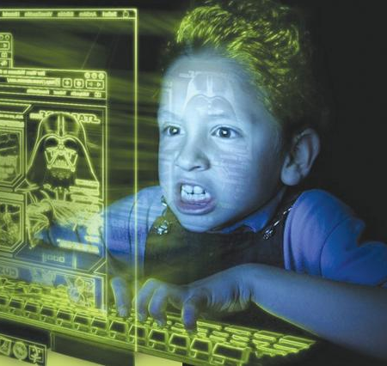
Залежність від комп'ютерних ігор —
форма психологічної залежності,
що виявляється в нав'язливому
захопленні комп'ютерними іграми.

Slide 26
Стадії залежності від комп’ютерних ігор:
Не залежний, на цій стадії людина в будь-який момент може відмовитися від гри і зайнятися іншими справами.
Людина також може відмовитися від гри і знайти собі заміну, але це дасться йому з великими труднощами.
Люди з важкою залежністю від тієї чи іншої гри регулярно згадують її в розмовах, так само люди важко залежні від гри витрачають на неї безліч реальних грошей, так само важка залежність супроводжується запереченням своєї залежності.

Slide 27
Як позбутися залежності від комп’ютерних ігор:
Крок перший. Прийміть рішення.
Знайдіть у собі сили прийняти рішення кинути захоплення іграми . Зрозумійте : нічого працювати не буде, поки Ви особисто не приймете рішення кинути грати і почати жити реальним життям.
Крок другий. Станьте дисциплінованим.
Прикладіть всі сили , щоб бути жорстким і невблаганним з самим собою. Встановлюйте для себе часові рамки, жорстоко карайте себе , обмежуйте в благах , якщо перейшли межу . Дисципліна в даному випадку , означає, що Вам слід встановити певні правила для себе , яких Ви будете дотримуватися .

Slide 28
Крок третій. Навчитися новим навичкам реального життя. Залежні від гри люди, більше часу проводять за комп'ютерними іграми або інтернет-битвами, ніж за реальною роботою. Замість того, щоб витрачати час на бої з ігровими босами або підвищення ігрових рівнів, Ви б могли навчитися грати на гітарі.
Крок четвертий. Відновіть ваше соціальне життя і відносини. Виходьте на вулицю, йдіть на концерт з друзями, пробуйте розмовляти з незнайомими людьми, візьміть уроки танців чи запишіться на курси майстерності оратора.
Крок п’ятий. Позбавтеся від комп’ютерних ігор.

